Slide 1
㈜올윈비시지 홈페이지 기획(안)
박제선
기획일자: 2026.04

Slide 2






㈜올윈비시지
스마트공장/빅데이터/인공지능 구축 전문 컨설팅 그룹 All Winner Brilliant Consulting Group
http://www.awbcg.co.kr
영남제조기업에
스마트공장
구축으로 기여하자.
온라인
서비스소개
(051) 343-4047
공지사항
More >
VISION
01.----------------------------------
02.----------------------------------
03.----------------------------------
04.----------------------------------
05.----------------------------------
06.----------------------------------
07.----------------------------------
08.----------------------------------
09.----------------------------------
온라인
서비스문의
(051) 343-4047
Notes:
비전:5초에 한번식 바뀌는 방식

Slide 3
㈜올윈비시지
회사현황
기업현황 CEO인사말 경영비전 조직도 사업장안내
ABOUT
COMPANY
회사현황
기업현황
CEO인사말
경영비전
조직도
사업장안내
기업현황 | HOME > 회사현황 > 기업현황
2019년 04월 : 법인설립
07월 : ㈜코렌스 스마트공장 시범공장 스마트팩토리 구축 수주
08월 : ㈜희창유업/에이치씨글로벌 스마트공장 구축 수주
기업현황
TOP

Slide 4

㈜올윈비시지
회사현황
기업현황 CEO인사말 경영비전 조직도 사업장안내
ABOUT
COMPANY
회사현황
기업현황
CEO인사말
경영비전
조직도
사업장안내
CEO 인사말 | HOME > 회사현황 > CEO인사말
‘영남제조기업에 스마트공장 구축으로 기여하자….
저희 올윈비시지는 낙후되어 있는 영남제조기업에 4차 산업과 맞물려
“영남지역에 스마트공장 구축으로 기여하자”는 비전을 가지고, 제조실행시스템(MES),
빅데이터(Bigdata), 인공지능(AI)을 제조기업에 불어넣기 위한 컨설팅을 목표로
부산/경남/울산 제조기업을 목표로 태동하게 되었습니다.
‘고객의 성장’은 곧 ‘기업의 성장’이라는 사명으로….
저희 올윈비시지 모든 임직원은 고객의 가치를 최우선적으로 여기며,
늘 고객의 목소리에 귀를 기울이고 고객의 입장에서 생각하고 보다 다양해지고
있는 요구 사항에 신속하고 효과적으로 대응할 수 있도록 만전을 기할 것이며,
‘고객의 성장’이 곧 ‘기업의 성장’이라는 사명으로 서비스 환경을 구축하는데
최선을 다 할 것입니다.
CEO인사말
TOP
‘영남지역에서의 MES, Big Data, AI 컨설팅 업체의 메카로’….
저희 올윈비시지의 모든 임직원은 회사 상호와 걸 맞게 “AWBCG(All Winner Brilliant Consulting Group)” 당사와 거래하는
모든 고객과 동반성장을 목표로 하고 있으며, 제조기업 또한 서울, 경기의 도시권 중심에서의 영남지역중심으로 4차 산업의
혜택을 누릴 수 있도록 지역에서 바닥을 다져나가는 기업이 되기 위하여 최선을 다하고 있습니다.

Slide 5
㈜올윈비시지
회사현황
기업현황 CEO인사말 경영비전 조직도 사업장안내
ABOUT
COMPANY
회사현황
기업현황
CEO인사말
경영비전
조직도
사업장안내
경영비전 | HOME > 회사현황 > 경영비전
능
을
불
어
지
넣
공
어
경영비전
인
VISION
다
에
크
TOP
업
팩
기
토
조
리
제
구
축

Slide 6
㈜올윈비시지
회사현황
기업현황 CEO인사말 경영비전 조직도 사업장안내
ABOUT
COMPANY
회사현황
기업현황
CEO인사말
경영비전
조직도
사업장안내
조직도 | HOME > 회사현황 > 조직도
대표이사
기술연구소
부산대학교
그랜드 ICT 연구센터
조직도
TOP
관리기획팀
제조실행팀
(MES)
빅데이터팀
(bigdata)
인공지능팀
(AI)
마케팅팀

Slide 7
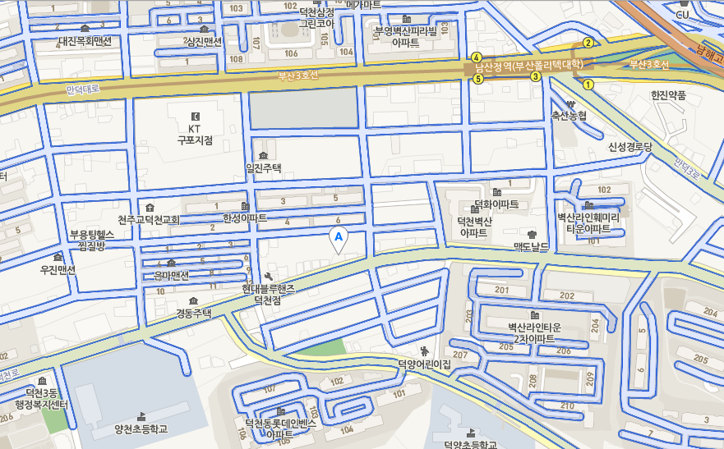

㈜올윈비시지
회사현황
기업현황 CEO인사말 경영비전 조직도 사업장안내
ABOUT
COMPANY
회사현황
기업현황
CEO인사말
경영비전
조직도
사업장안내
사업장안내 | HOME > 회사현황 > 사업장안내
TOP
사업장안내

Slide 8
㈜올윈비시지
서비스소개
제조실행(MES) 컨설팅 빅데이터(Bigdata)컨설팅 인공지능(AI)컨설팅 창업컨설팅 경영컨설팅
SERVICE
INTRODUCT
제품소개
기업용ERP
자동차부품업종
식품업종
빅데이터(BD) 컨설팅
인공지능(AI) 컨설팅
창업 컨설팅
경영 컨설팅
제조실행(MES) 컨설팀| HOME > 제품소개 > 제조실행(MES) 컨설팅 > 자동차부품업종
제조실행(MES)컨설팅
TOP

Slide 9
㈜올윈비시지
서비스소개
제조실행(MES) 컨설팅 빅데이터(Bigdata)컨설팅 인공지능(AI)컨설팅 창업컨설팅 경영컨설팅
SERVICE
INTRODUCT
제품소개
기업용ERP
자동차부품업종
식품업종
빅데이터(BD) 컨설팅
인공지능(AI) 컨설팅
창업 컨설팅
경영 컨설팅
제조실행(MES) 컨설팀| HOME > 제품소개 > 제조실행(MES) 컨설팅 > 식품업종
제조실행(MES)컨설팅
TOP

Slide 10
㈜올윈비시지
서비스소개
제조실행(MES) 컨설팅 빅데이터(Bigdata) 컨설팅 인공지능(AI) 컨설팅 창업 컨설팅 경영 컨설팅
SERVICE
INTRODUCT
제품소개
제조실행(MES)컨설팅
자동차부품업종
식품업종
인공지능(AI) 컨설팅
창업 컨설팅
경영 컨설팅
빅데이터(BigData) 컨설팀 | HOME > 제품소개 > 빅데이터(BigData) 컨설팅 > 자동차부품업종
빅데이터(BD) 컨설팅
TOP

Slide 11
㈜올윈비시지
서비스소개
제조실행(MES) 컨설팅 빅데이터(Bigdata) 컨설팅 인공지능(AI) 컨설팅 창업 컨설팅 경영 컨설팅
SERVICE
INTRODUCT
제품소개
제조실행(MES)컨설팅
자동차부품업종
식품업종
인공지능(AI) 컨설팅
창업 컨설팅
경영 컨설팅
빅데이터(BigData) 컨설팀 | HOME > 제품소개 > 빅데이터(BigData) 컨설팅 > 식품업종
빅데이터(BD) 컨설팅
TOP

Slide 12
㈜올윈비시지
서비스소개
제조실행(MES) 컨설팅 빅데이터(Bigdata) 컨설팅 인공지능(AI) 컨설팅 창업 컨설팅 경영 컨설팅
SERVICE
INTRODUCT
제품소개
제조실행(MES) 컨설팅
빅데이터(BD) 컨설팅
자동차부품업종
식품업종
창업 컨설팅
경영 컨설팅
인공지능(AI) 컨설팀 | HOME > 제품소개 > 인공지능(AI) 컨설팅 > 자동차부품업종
인공지능(AI) 컨설팅
TOP

Slide 13
㈜올윈비시지
서비스소개
제조실행(MES) 컨설팅 빅데이터(Bigdata) 컨설팅 인공지능(AI) 컨설팅 창업 컨설팅 경영 컨설팅
SERVICE
INTRODUCT
제품소개
제조실행(MES) 컨설팅
빅데이터(BD) 컨설팅
자동차부품업종
식품업종
창업 컨설팅
경영 컨설팅
인공지능(AI) 컨설팀 | HOME > 제품소개 > 인공지능(AI) 컨설팅 > 식품업종
인공지능(AI) 컨설팅
TOP

Slide 14
㈜올윈비시지
서비스소개
제조실행(MES) 컨설팅 빅데이터(Bigdata) 컨설팅 인공지능(AI) 컨설팅 창업 컨설팅 경영 컨설팅
SERVICE
INTRODUCT
제품소개
제조실행(MES) 컨설팅
빅데이터(BD) 컨설팅
인공지능(AI) 컨설팅
창업 컨설팅
경영 컨설팅
창업 컨설팀 | HOME > 제품소개 > 창업 컨설팅
창업 컨설팅
TOP

Slide 15
㈜올윈비시지
서비스소개
제조실행(MES) 컨설팅 빅데이터(Bigdata) 컨설팅 인공지능(AI) 컨설팅 창업 컨설팅 경영 컨설팅
SERVICE
INTRODUCT
제품소개
제조실행(MES) 컨설팅
빅데이터(BD) 컨설팅
인공지능(AI) 컨설팅
창업 컨설팅
경영 컨설팅
경영 컨설팀 | HOME > 제품소개 > 경영 컨설팅
경영 컨설팅
TOP

Slide 16
㈜올윈비시지
기술연구소
연구소안내 보유기술
RESEARCH
INSTITUTE
기술연구소
연구소안내
보유기술
연구소안내 | HOME > 기술연구소 > 연구소안내
연구소안내
TOP

Slide 17
㈜올윈비시지
기술연구소
연구소안내 보유기술
RESEARCH
INSTITUTE
기술연구소
연구소안내
보유기술
보유기술 | HOME > 기술연구소 > 보유기술
보유기술
빅데이터 분석 소개
인공지능 알고리즘 소개
TOP

Slide 18
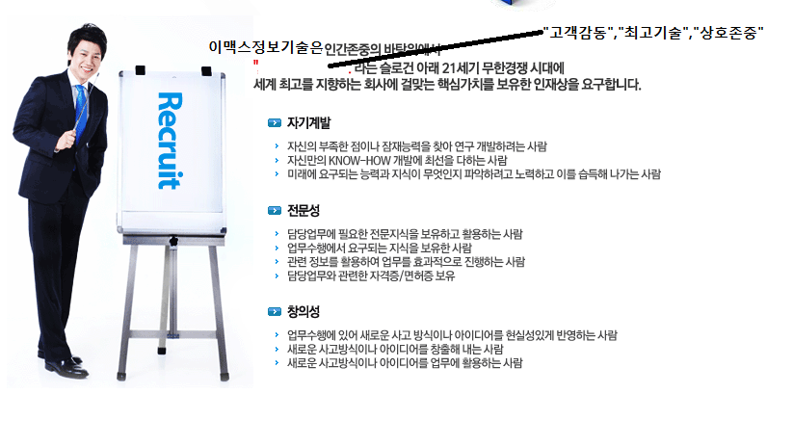
㈜올윈비시지
채용정보
인재상 자격요건 채용공지
GLOBAL
HR
채용정보
인재상
자격요건
채용공고
인재상 | HOME > 채용정보 > 인재상
인재상
TOP

Slide 19

㈜올윈비시지
채용정보
인재상 자격요건 채용공지
GLOBAL
HR
채용정보
인재상
자격요건
채용공고
자격요건 | HOME > 채용정보 > 자격요건
자격요건
TOP

Slide 20
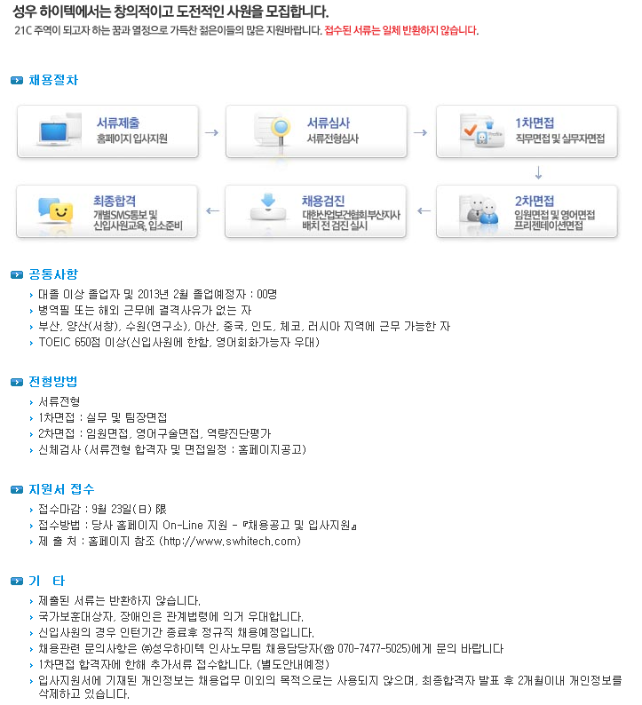
㈜올윈비시지
채용정보
인재상 자격요건 채용공지
GLOBAL
HR
채용정보
인재상
자격요건
채용공지
채용공지 | HOME > 채용정보 > 채영공지
채용공지
TOP

Slide 21
㈜올윈비시지
고객지원
교육장안내 온라인고객센터 제품사용설명서 교육동영상 고객의소리 원격지원 Q&A HELPDESK
CUSTOMER
SUPPORT
고객지원
교육장안내
온라인고객지원
제품사용설명서
교육동영상
고객의소리
원격지원
Q&A
HELPDESK
교육장안내 | HOME > 고객지원 > 교육장안내
교육장안내
TOP

Slide 22
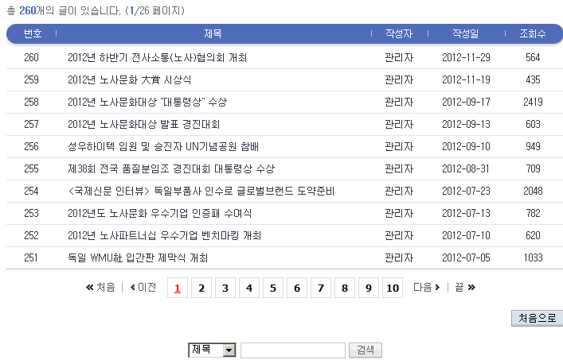
㈜올윈비시지
고객지원
교육장안내 온라인고객지원 제품사용설명서 교육동영상 고객의소리 원격지원 Q&A HELPDESK
CUSTOMER
SUPPORT
고객지원
교육장안내
온라인고객지원
제품사용설명서
교육동영상
고객의소리
원격지원
Q&A
HELPDESK
온라인 고객지원 | HOME > 고객지원 > 온라인고객센터
온라인고객지원
TOP

Slide 23

㈜올윈비시지
고객지원
교육장안내 온라인고객센터 제품사용설명서 교육동영상 고객의소리 원격지원 Q&A HELPDESK
CUSTOMER
SUPPORT
고객지원
교육장안내
온라인고객지원
제품사용설명서
교육동영상
고객의소리
원격지원
Q&A
HELPDESK
제품사용설명서 | HOME > 고객지원 > 제품사용설명서
QMS
SCM
COIL
제품사용설명서
EMAX
ERP
(자동차부품)
APQP
설비
관리
TOP
CKD
예산
통제
MES
POP

Slide 24
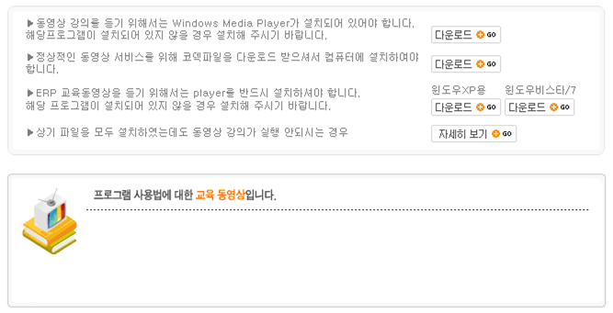

㈜올윈비시지
고객지원
교육장안내 온라인고객센터 제품사용설명서 교육동영상 고객의소리 원격지원 Q&A HELPDESK
CUSTOMER
SUPPORT
고객지원
교육장안내
온라인고객지원
제품사용설명서
교육동영상
고객의소리
원격지원
Q&A
HELPDESK
교육동영상 | HOME > 고객지원 > 교육동영상
교육동영상
TOP

Slide 25
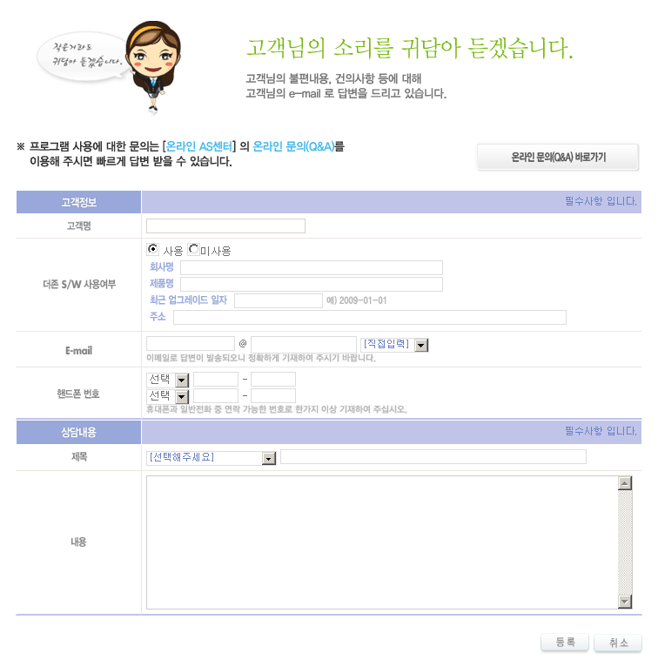
㈜올윈비시지
고객지원
교육장안내 온라인고객센터 제품사용설명서 교육동영상 고객의소리 원격지원 Q&A HELPDESK
CUSTOMER
SUPPORT
고객지원
교육장안내
온라인고객지원
제품사용설명서
교육동영상
고객의소리
원격지원
Q&A
HELPDESK
고객의소리 | HOME > 고객지원 > 고객의소리
TOP
고객의소리

Slide 26
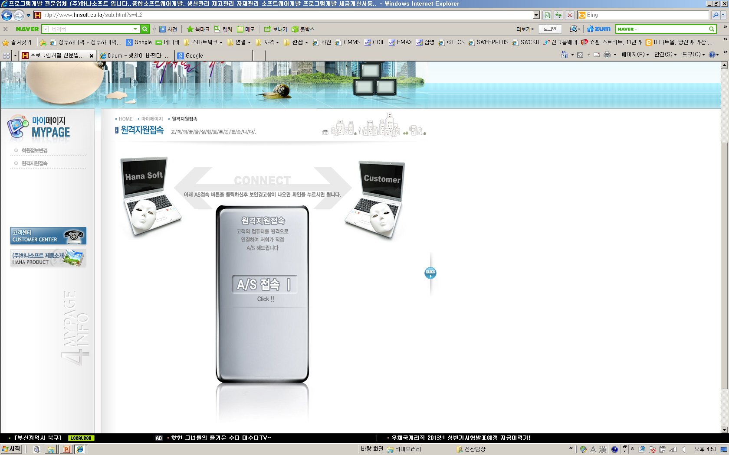
㈜올윈비시지
고객지원
교육장안내 온라인고객센터 제품사용설명서 교육동영상 고객의소리 원격지원 Q&A HELPDESK
CUSTOMER
SUPPORT
고객지원
교육장안내
온라인고객지원
제품사용설명서
교육동영상
고객의소리
원격지원
Q&A
HELPDESK
원격지원 | HOME > 고객지원 > 원격지원
TOP
원격지원

Slide 27
㈜올윈비시지
고객지원
교육장안내 온라인고객센터 제품사용설명서 교육동영상 고객의소리 원격지원 Q&A HELPDESK
CUSTOMER
SUPPORT
고객지원
교육장안내
온라인고객지원
제품사용설명서
교육동영상
고객의소리
원격지원
Q&A
HELPDESK
Q&A | HOME > 고객지원 > Q&A
TOP
Q&A

Slide 28
㈜올윈비시지
고객지원
교육장안내 온라인고객센터 제품사용설명서 교육동영상 고객의소리 원격지원 Q&A HELPDESK
CUSTOMER
SUPPORT
고객지원
교육장안내
온라인고객지원
제품사용설명서
교육동영상
고객의소리
원격지원
Q&A
HELPDESK
HELP DESK | HOME > 고객지원 > HELPDESK
콜센터
(055) 0000-0000
TOP
HELPDESK

Slide 29
㈜올윈비시지
회사소식
관련뉴스 고객사이트
NEWS
회사소식
관련뉴스
고객사이트
관련뉴스 | HOME > 회사소식 > 관련뉴스
관련뉴스
TOP

Slide 30

㈜올윈비시지
회사소식
관련뉴스 고객사이트
고객사이트 | HOME > 회사소식 > 고객사이트
NEWS
회사소식
관련뉴스
고객사이트
고객사이트
TOP

